Slide 1

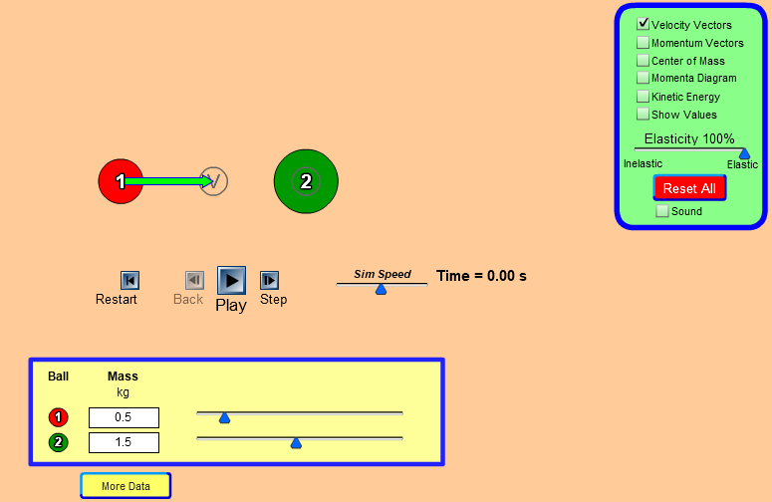

Atividade PHet sobre Colisões Inelásticas utilizando o OA “Collision Lab”
Disponível em: https://phet.colorado.edu/sims/collision-lab/collision-lab_en.html

Slide 2
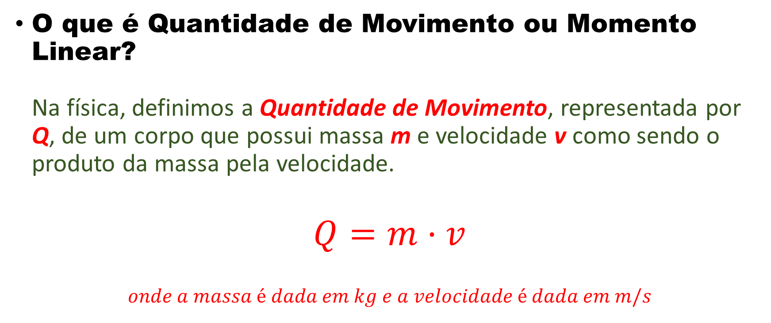
O que é Quantidade de Movimento ou Momento Linear?
Na física, definimos a Quantidade de Movimento, representada por Q, de um corpo que possui massa m e velocidade v como sendo o produto da massa pela velocidade.
$$Q=m·v$$
$$onde a massa é dada em kg e a velocidade é dada em m/s$$

Slide 3
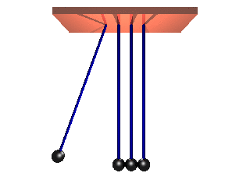
Colisões
Podem ser:
Inelásticas
Parcialmente Inelásticas
Elásticas

Slide 4
Colisão
Inelástica:
*Não há conservação da energia cinética.
*A energia pode ser transformada em outra forma
*Apenas a Quantidade de Movimento (Momento Linear) é conservada.
* Após a colisão, as nenéns formam um único sistema (unidas).

Slide 5
Colisão
Elástica:
*Há conservação da energia
*Há conservação da Quantidade de Movimento (Momento Linear) dos corpos.
*A velocidade relativa entre os corpos continua a mesma após a colisão.

Slide 6

Conservação da quantidade de movimento para um sistema isolado
$$Q_{inicial}=Q_{final}$$

Slide 7
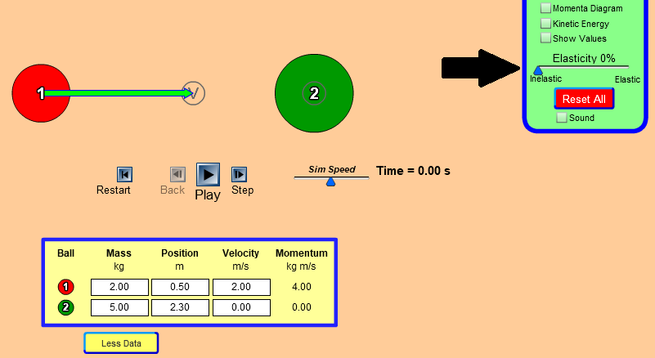
Questão 1
A imagem abaixo mostra a velocidade, a posição e a massa de duas bolas (1 e 2) no OA “Collision Lab”. Qual será a velocidade do sistema após a colisão? Demonstre com cálculos. Observe que a colisão entre elas é inelástica (indicado na seta preta).

Slide 8
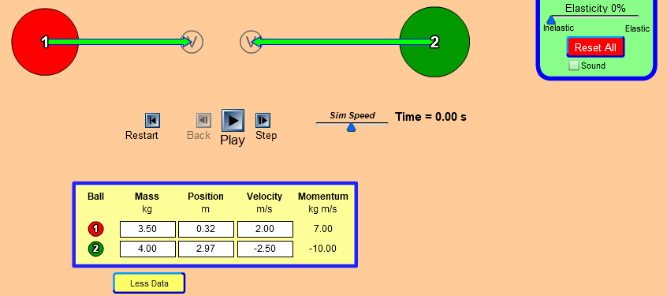
Questão 2
Observe a imagem abaixo, onde temos duas bolas (1 e 2) com massas e velocidades distintas, e responda qual será:
a) o sentido de deslocamento do sistema (formado pelas duas bolas) após a colisão inelástica?
b) a velocidade final do sistema após a colisão inelástica?

Slide 9
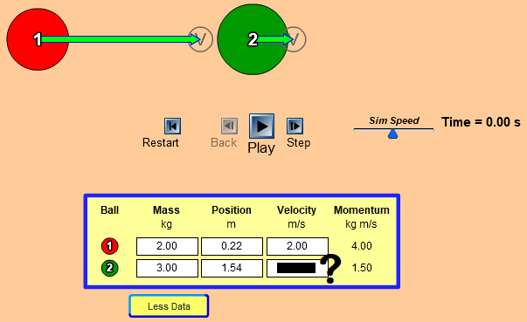
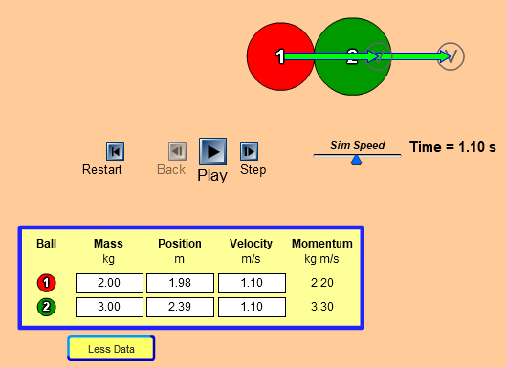


Questão 3
Observe, nas imagens abaixo, o antes e o depois de uma colisão inelástica entre duas bolas (1 e 2). Qual a velocidade inicial da bola 2? Demonstre com cálculos.

Slide 10
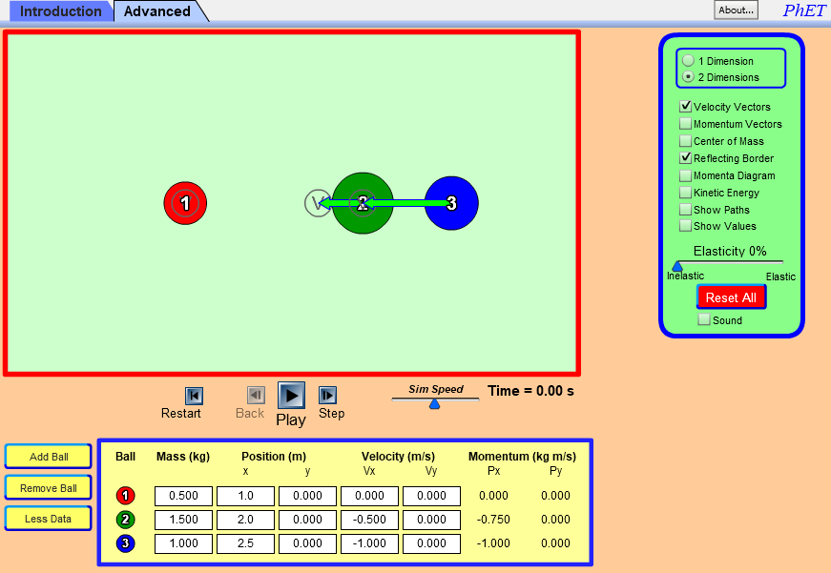
Questão 4
A imagem abaixo mostra, no modo “Advanced”, três bolas (1, 2 e 3) que irão se chocar inelasticamente. Observe os valores de massa e de velocidade das bolas e calcule a velocidade final do sistema (formado pelas três bolas) ao final das duas colisões.

Slide 11
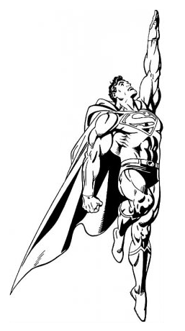
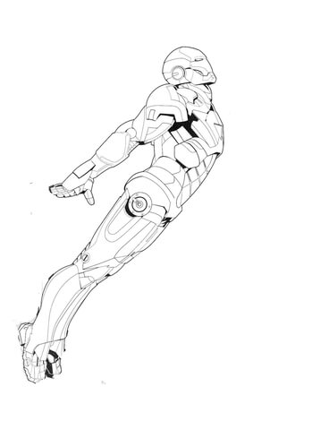


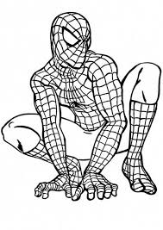
Agora é com você...
A figura abaixo mostra momentos antes da colisão inelástica entre o Homem de Ferro e o Super-Homem. Sabendo que as massas do Homem de Ferro e do Super-Homem são, respectivamente, 150kg e 120kg, em qual sentido (direita ou esquerda) os Super-Heróis irão se deslocar e a velocidade de deslocamento após a colisão?

Slide 12
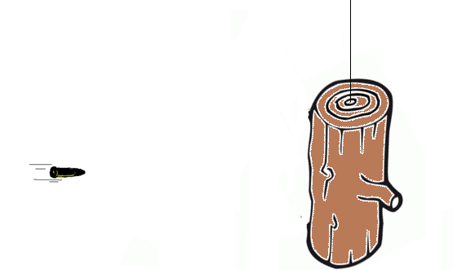
Agora é com você...
Um projétil de 100g é lançado em direção a um tronco de madeira de 20kg que está suspenso por um fio inextensível e de massa desprezível.
Sabendo que o projétil atinge o tronco a uma velocidade de 360km/h e perfura a madeira, sem atravessá-la, qual a velocidade final do sistema?

